Slide 1
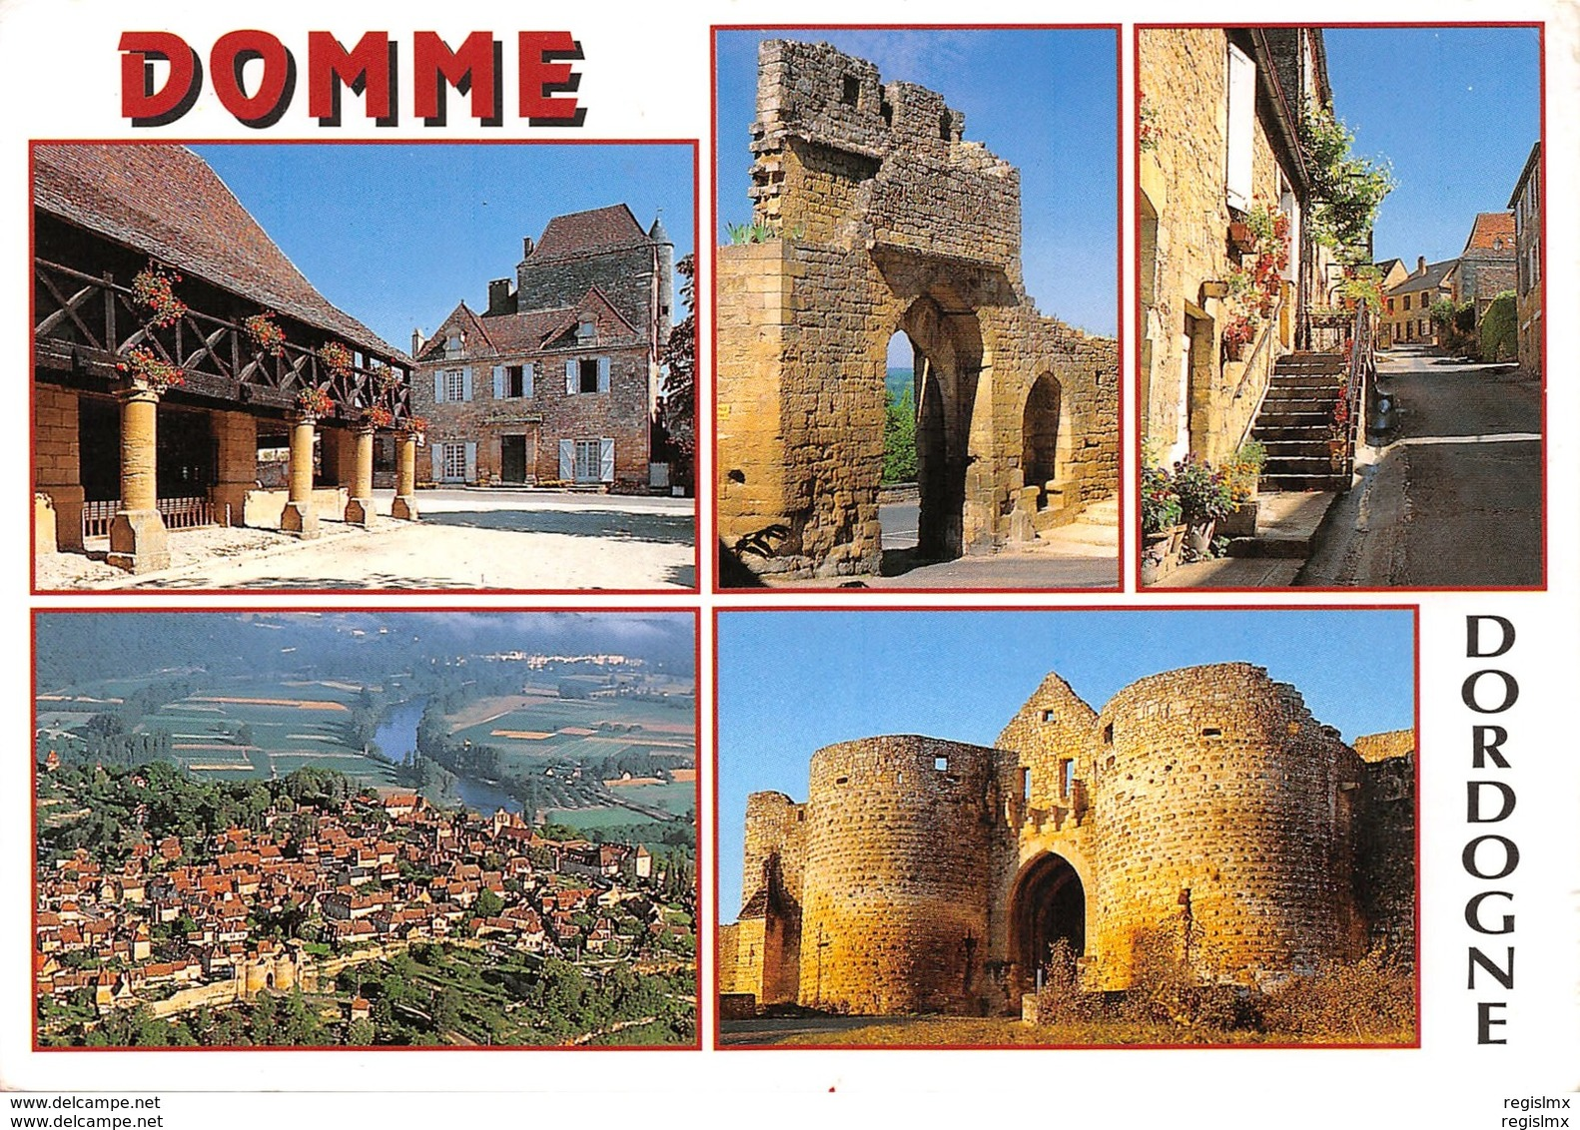



Slide 2



^{Administration}
^{Pays} | France
^{Région} | Nouvelle-Aquitaine
^{Département} | Dordogne
^{Arrondissement} | Sarlat-la-Canéda
^{Canton} | Vallée Dordogne
^{Intercommunalité} | Communauté de communes de Domme-Villefranche du Périgord
^{Maire} ^{Mandat} | Jean-Claude Cassagnole 2014-2020
^{Code postal} | 24250
^{Code commune} | 24152
^{Démographie}
^{Gentilé} | Dommois(es)
^{Population} ^{municipale} | 912 hab. (2016 )
DOMME
Domme est une commune française située dans le département de la Dordogne, en région Nouvelle-Aquitaine. Ancienne bastide médiévale, la commune était le chef-lieu du canton de Domme de 1790 à 2015. Elle fait partie de l'association Les Plus Beaux Villages de France
LES ARMES DE DOMME
D'azur à un château d'argent donjonné de trois pièces crénelées et maçonnées de sable.
Le donjon du milieu est plus élevé que les deux autres.
Entouré de six fleurs de lys rangées en orbe, accompagnées en point de trois gueules croisetées et remontées d'or rangé, un et deux.

Slide 3
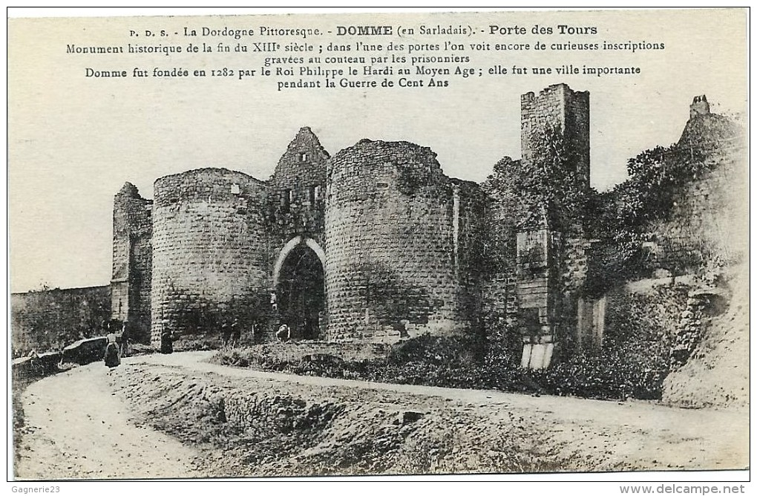
C’est vers 1281 que le roi Philippe III dit « le hardi » décide de créer une bastide sur « la barre », cette falaise qui domine la rivière Dordogne de plus de 15O mètres. La bastide fut construite selon les « normes » c’est-à-dire un plan régulier, des rues se coupant à angle droit, des places carrées, une halle etc.… Au travers des restaurations, cette bastide a survécu et témoigne encore de nos jours, de la richesse de son passé.

Slide 4
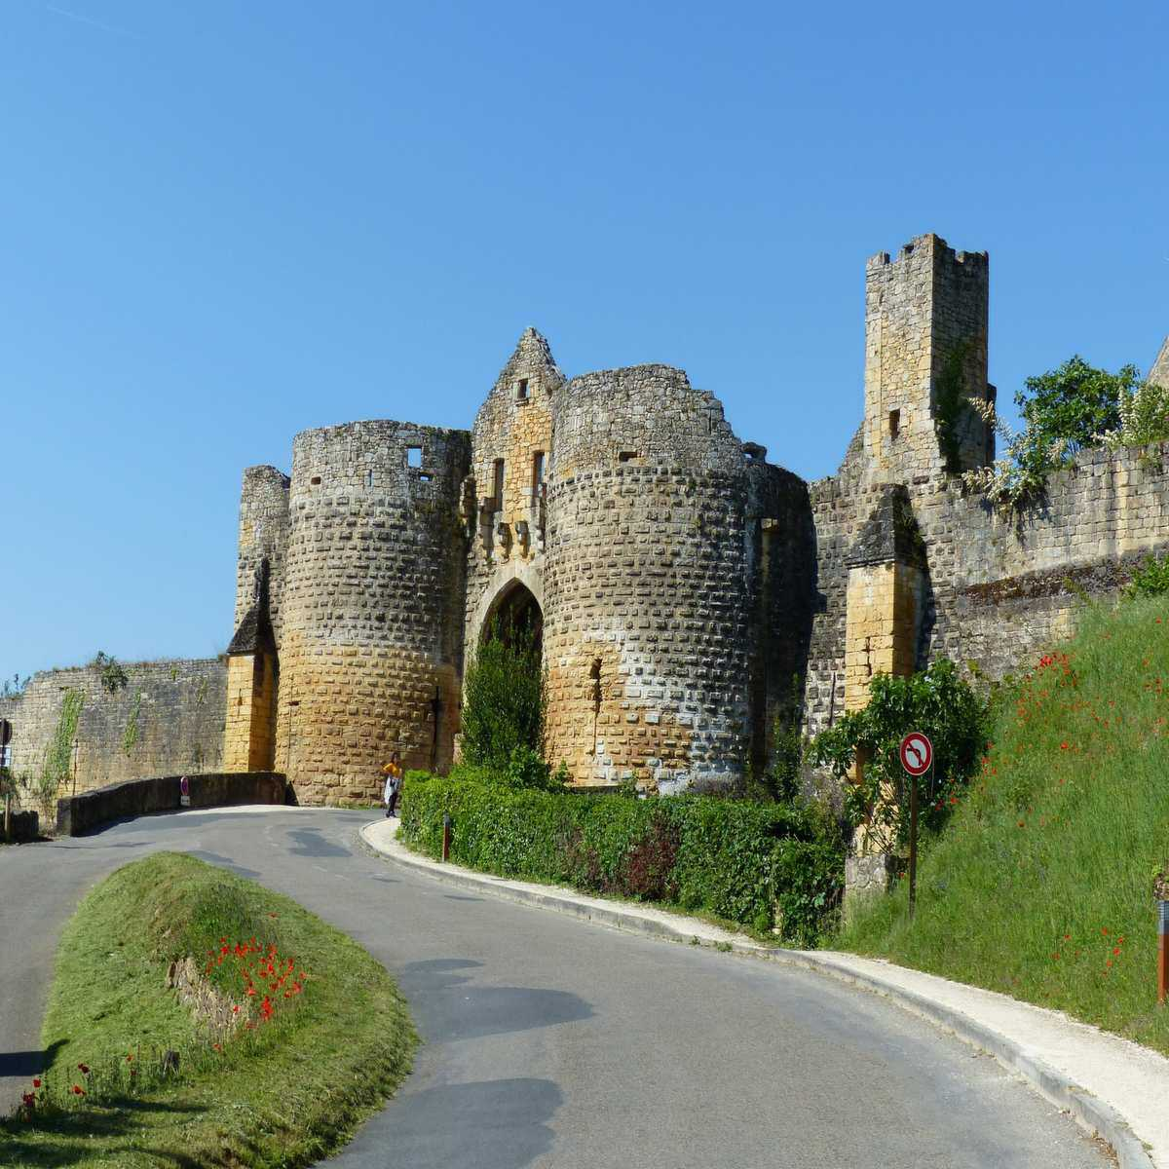
Les plus imposants vestiges de cet aspect militaire font de la bastide de Domme un site remarquable. En effet, les remparts qui ceinturent le village et les différentes portes qui en permettaient l’accès, sont encore largement présents dans un extraordinaire état de conservation. Le plus impressionnant est sans nul doute la Porte des Tours, qui démontre à quel point le roi voulait dérouter les éventuels assaillants en imposant des contraintes esthétiques aux bâtisseurs des fortifications.

Slide 5
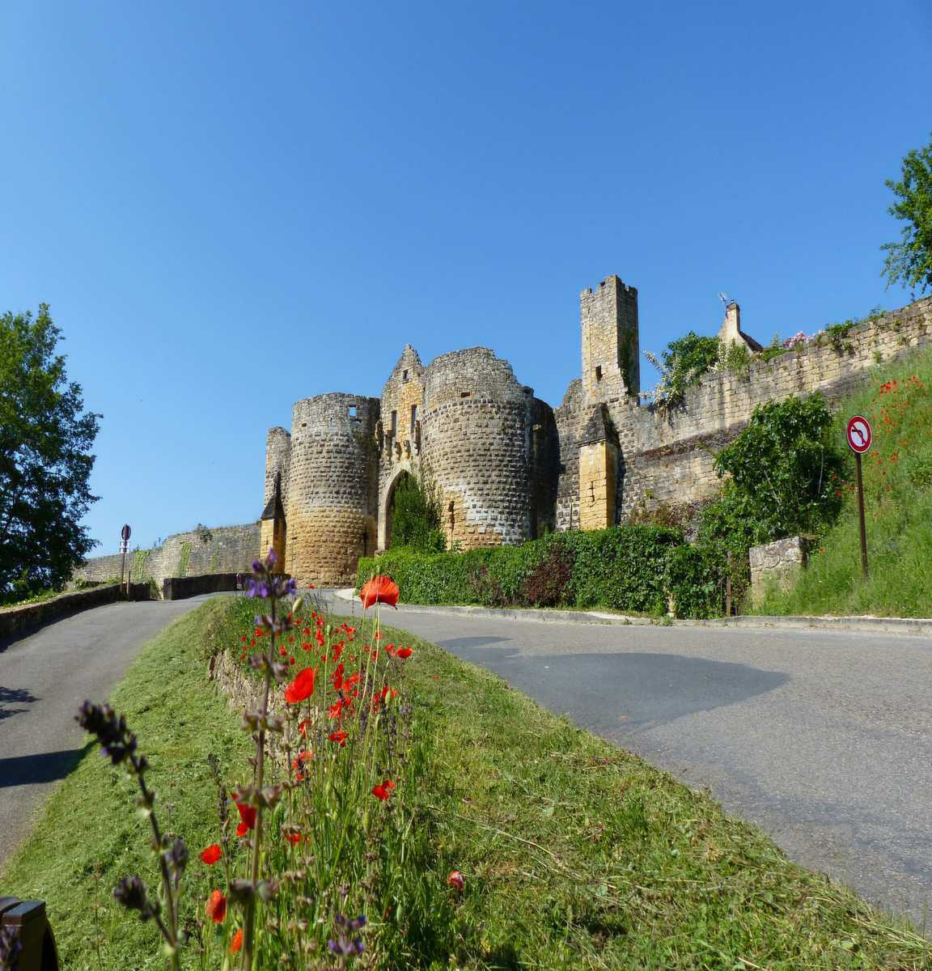
Porte des tours
* C'est la plus majestueuse des trois.
* L'ensemble est encadré par des latrines en encorbellement formant bretèche.
* Cette entrée est défendue par 2 imposantes tours à bossage.
* La partie supérieure des tours ne possède que des pierres lisses et parfois pauvrement taillées. Ceci est du à la reconstruction au 19ème siècle.
.

Slide 6
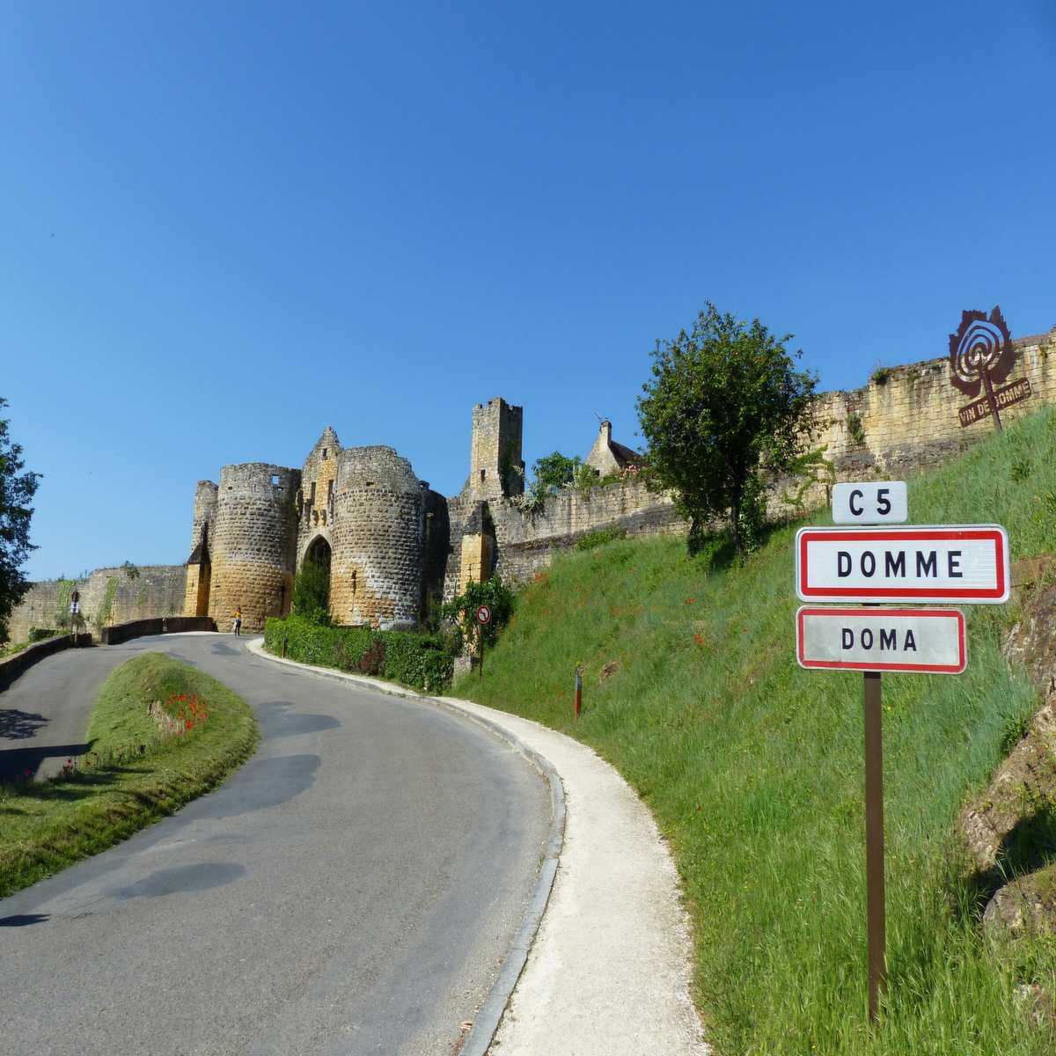

Slide 7
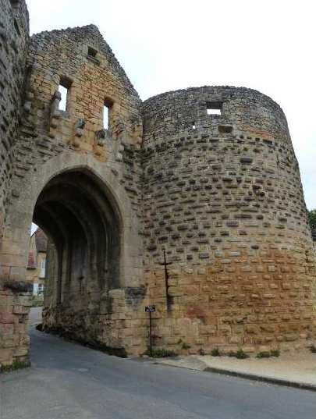
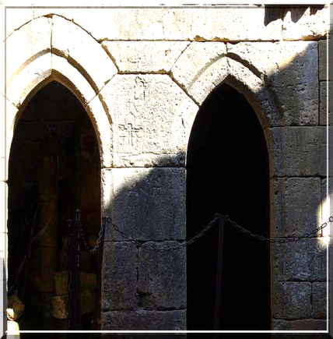
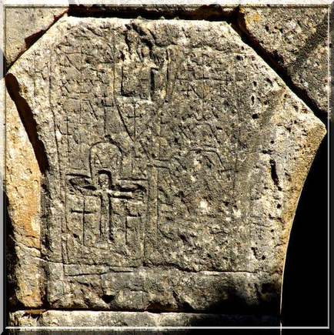
La prison (dans les tours de la porte)
Lors de la rafle nationale, des Templiers furent emprisonnés dans La Porte de tours où ils gravèrent le murs pendant leur détention. graffiti
les gravures faites par les Templiers

Slide 8
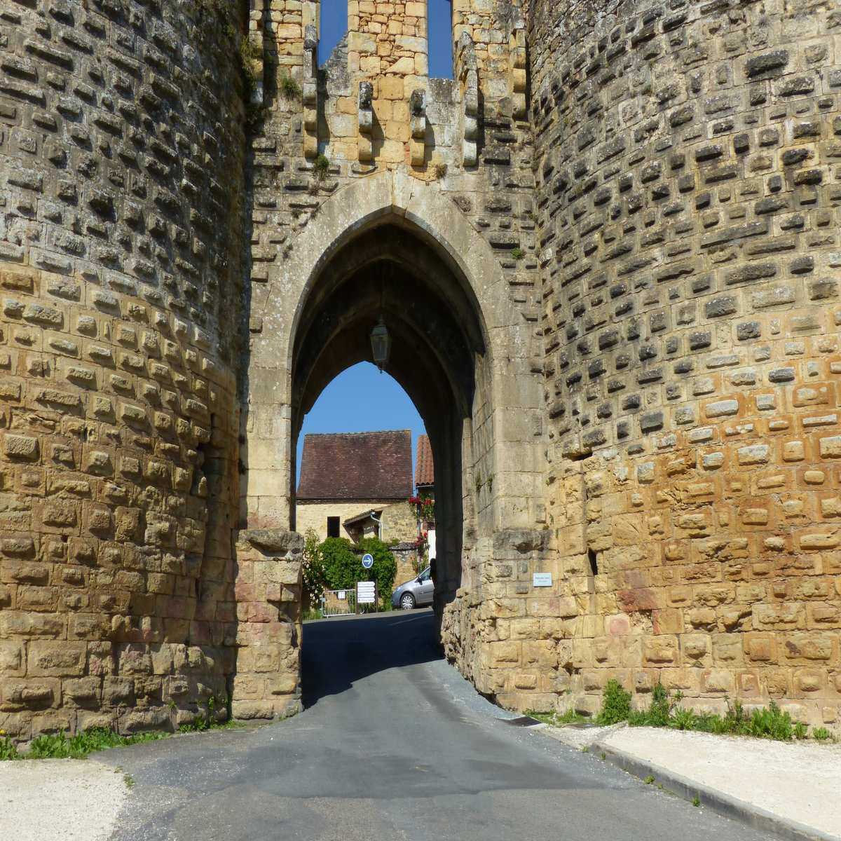

Slide 9
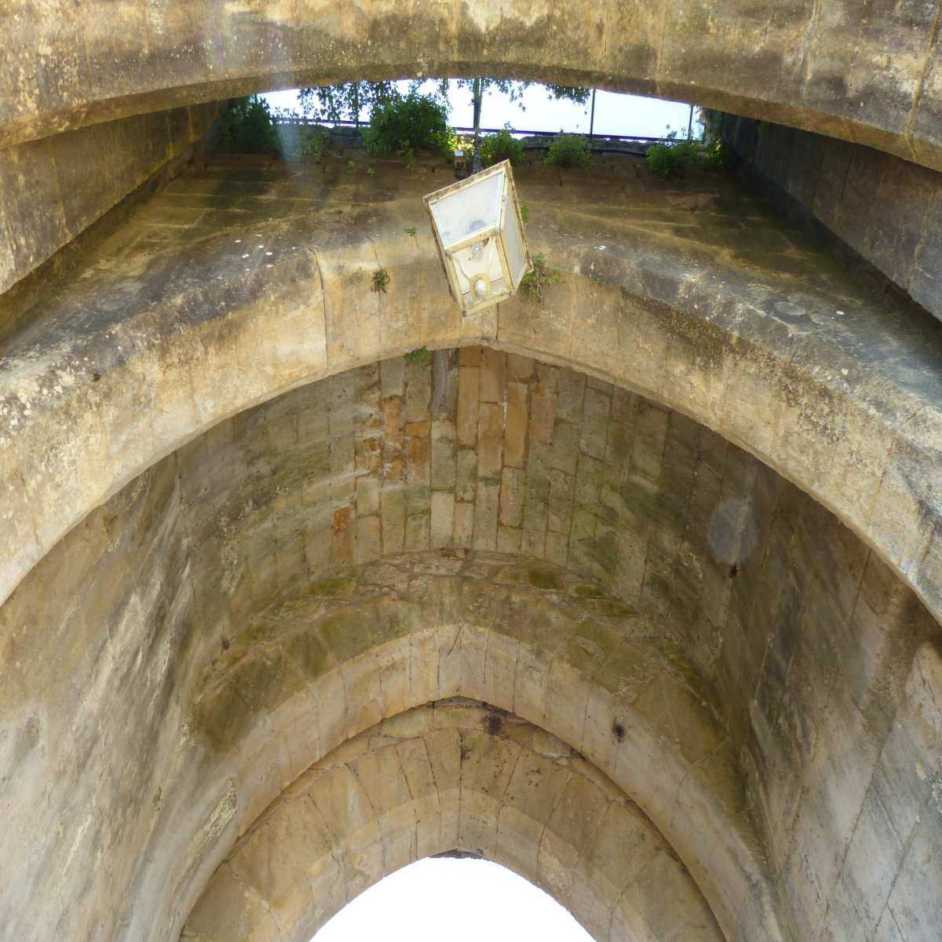
* Plusieurs archères cruciformes défendent l'entrée.
* Au centre, les corbeaux forment les vestiges d'une bretèche.
* Depuis la salle des gardes au dessus, une herse (dont seules les encoches sont visibles) pouvait être manœuvrée

Slide 10
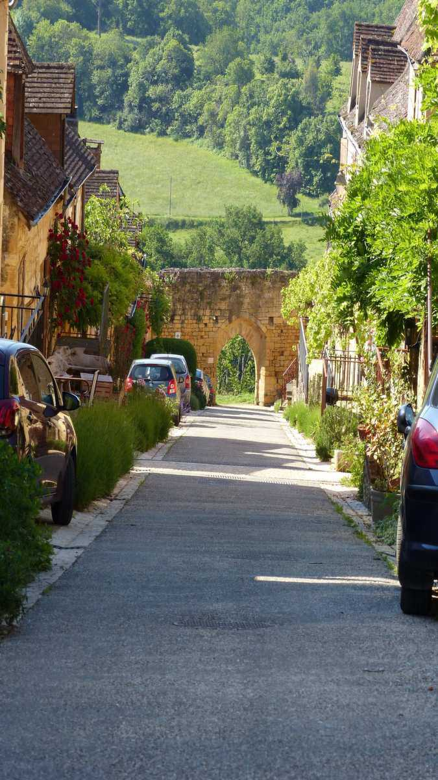
Inhabituelle parmi les bastides, Domme retient une partie de ses remparts d'origine et les portes d'origine pour entrer dans la ville.
Les remparts sont très épais et il reste trois des portes originales. La Porte des Tours est sans doute le plus impressionnant, avec ses tours rondes, mais la Porte de la Combe et de la Porte del Bos sont tous les deux très jolies et sont accessibles à pied en passant par des rues bordées par des maisons très jolies, tous dans le belle pierre couleur miel distinctif de cette région.
la Porte de la Combe

Slide 11
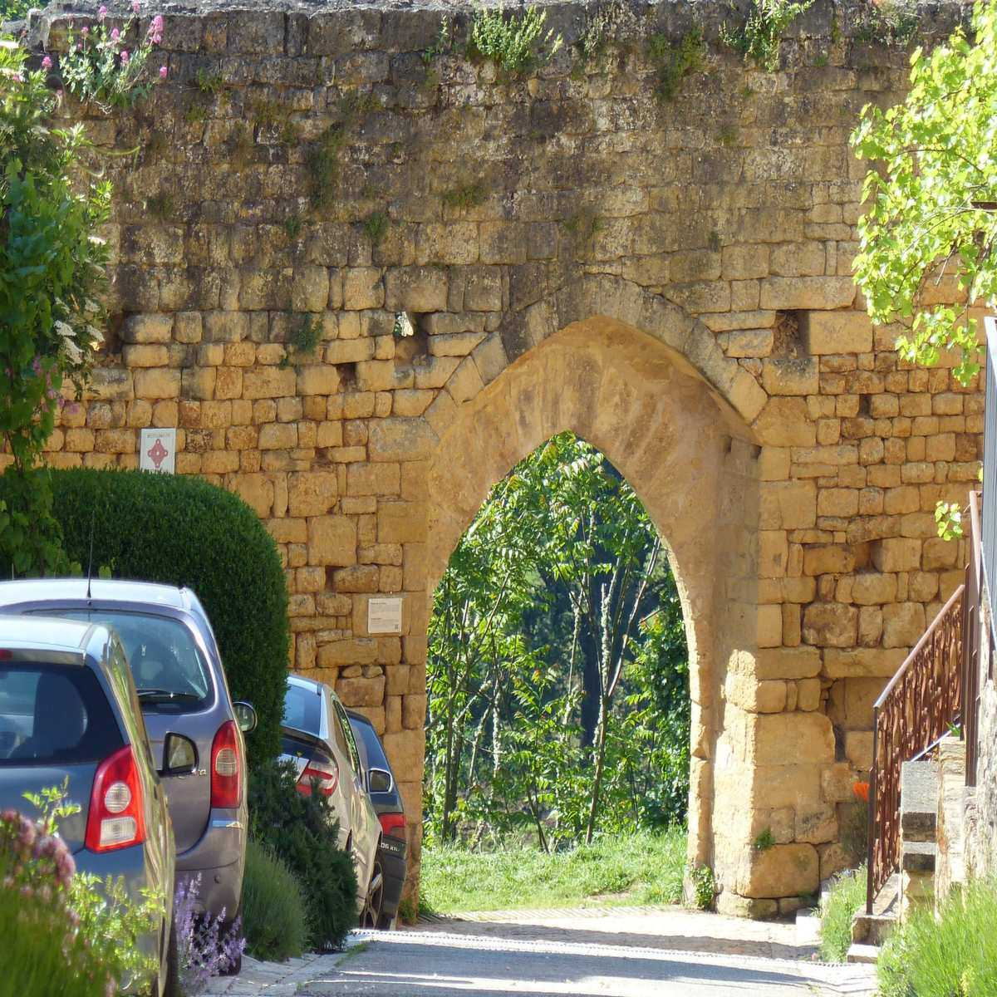
Le première passage se nomme : Porte de la Combe.
* Elle permettait aux habitants de descendre chercher de l'eau aux nombreuses fontaines à l'extérieur de la cité. La plus connue se nomme : La fontaine de Giran.
* Cette porte ne semble point infranchissable par une troupe armée, mais il faut l'imaginer avec un puissant hourdage défensif et un crénelage avec fentes de tir.
* L'escalier à l'intérieur, accédant au chemin de ronde, donne l'échelle de la hauteur du mur originel.

Slide 12
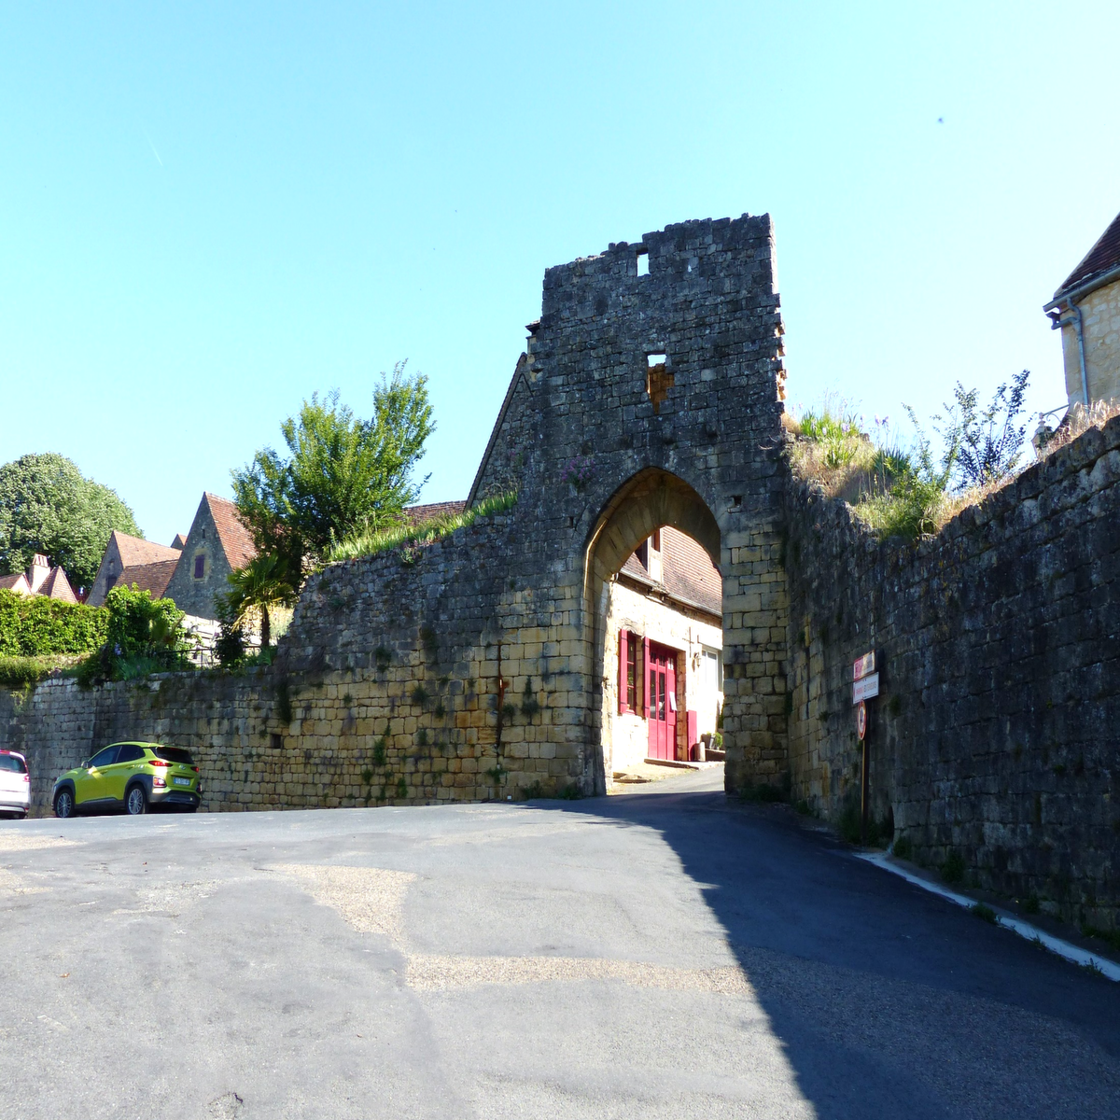
Porte Del Bos
* Son nom signifie : Porte du bois.
Certains historiens imaginent que c'est par cette porte que les habitants sortaient pour aller chercher du bois de construction ou de chauffage.

Slide 13
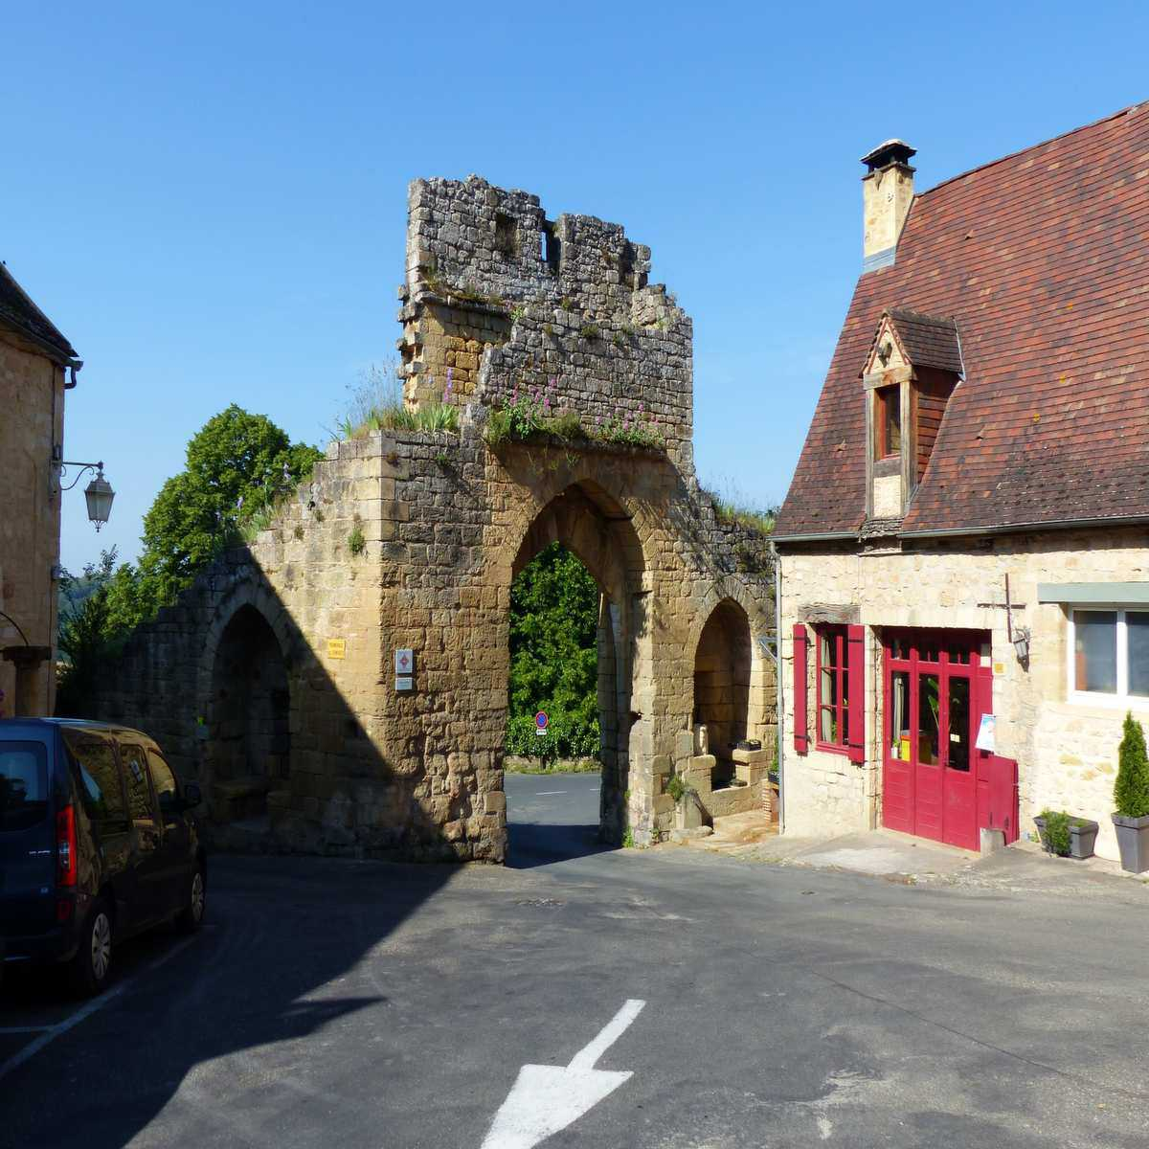
la Porte del Bos
.
Sa construction date du 14ème siècle.
* En partie supérieure, des consoles sont les vestiges d'une bretèche.
Au dessus, le fantôme de la salle de garde et de manutention de la herse.
* De chaque coté, des archères cruciformes assurent la défense.

Slide 14
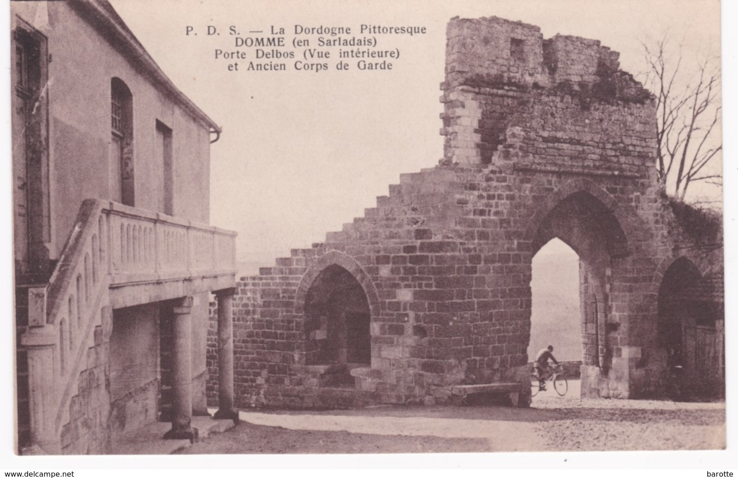

Slide 15
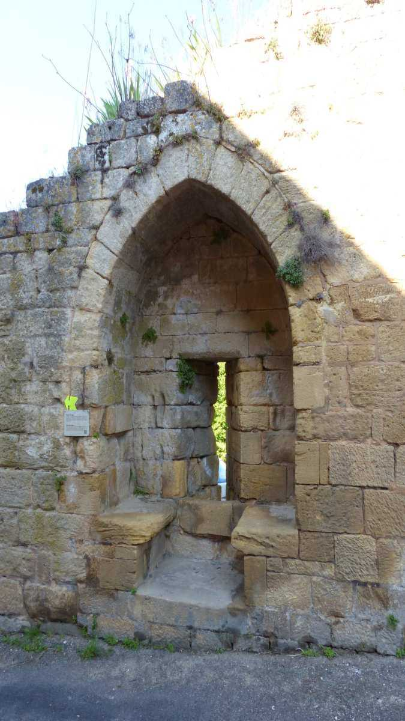
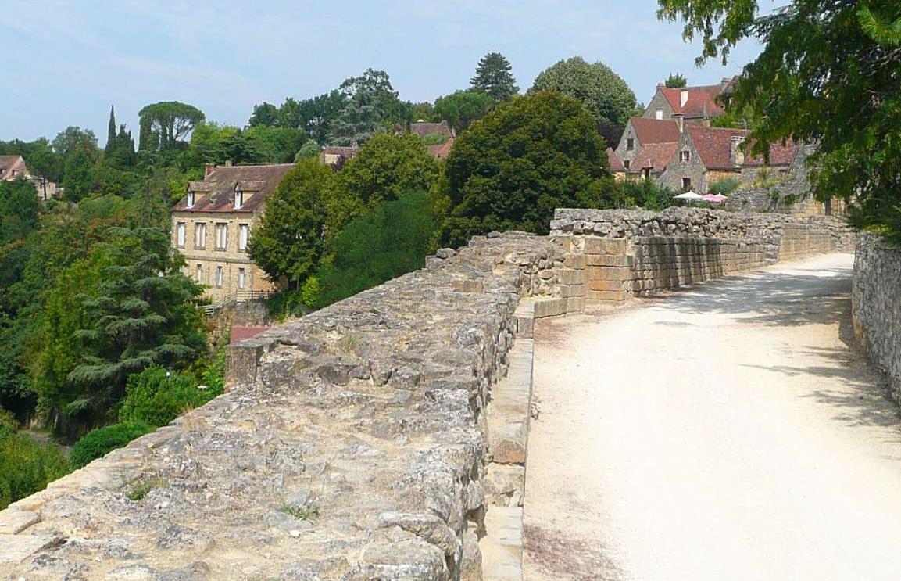
* Dans l'archère à niche, le guetteur pouvait s'asseoir confortablement sur les coussièges.
Les remparts ont existé dans bon nombre de bastides. Témoignant de la prise de conscience urbaine, les remparts donnaient un caractère sacré à la ville et offrait en même temps aux habitants des garanties de sécurité. Vous pouvez vous promener autour des remparts, du côté sud de la ville entre le Port del Bos et la Porte de la Combe. Il y a des vues splendides sur la campagne

Slide 16
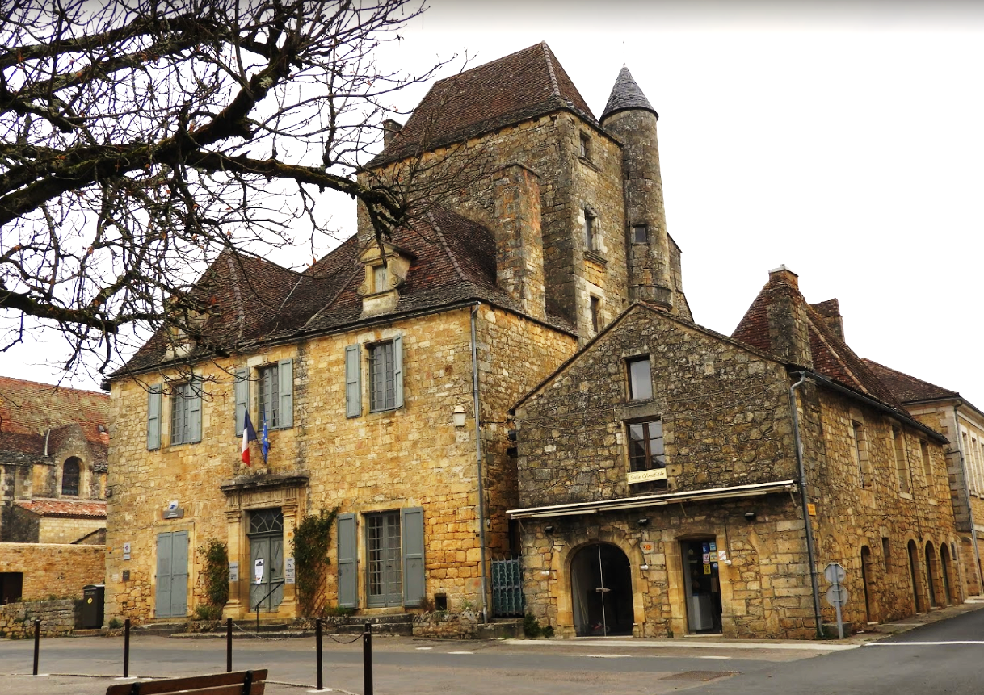
Hôtel du Gouverneur:
avec sa tourelle en encorbellement

Slide 17
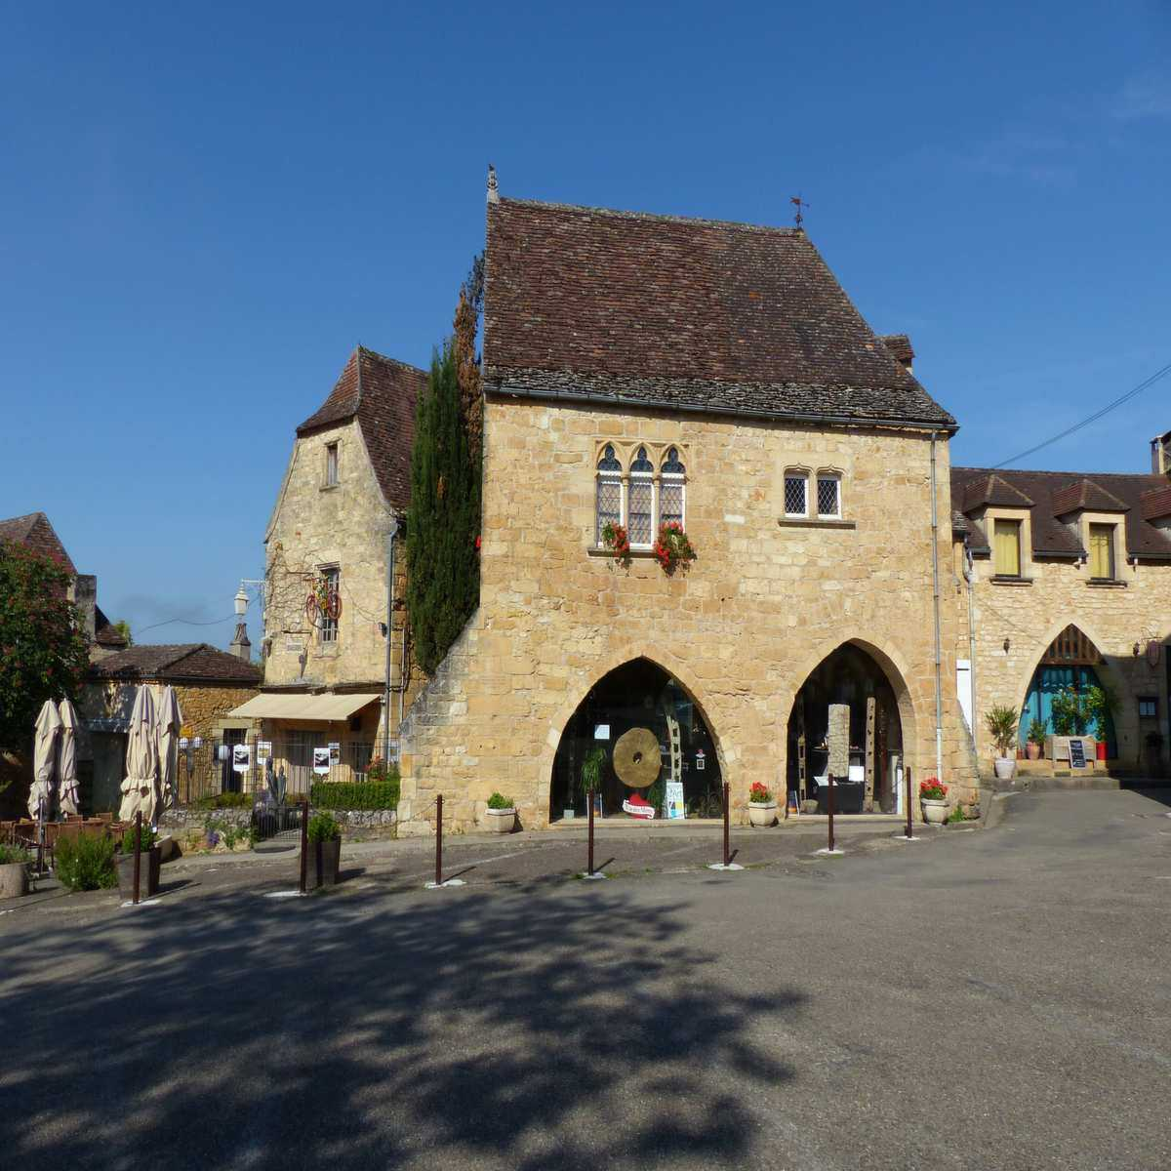
la maison du batteur de monnaie du roi Philippe le Hardi
Construite en 1282, la maison du Batteur de Monnaie est la plus ancienne maison de la bastide de Domme. Construite en 1282, la maison du Batteur de Monnaie est la plus ancienne maison de la bastide de Domme. A l’origine, la maison est l’endroit où l’on battait les pièces de cuir noir pour payer les bâtisseurs de la cité.

Slide 18
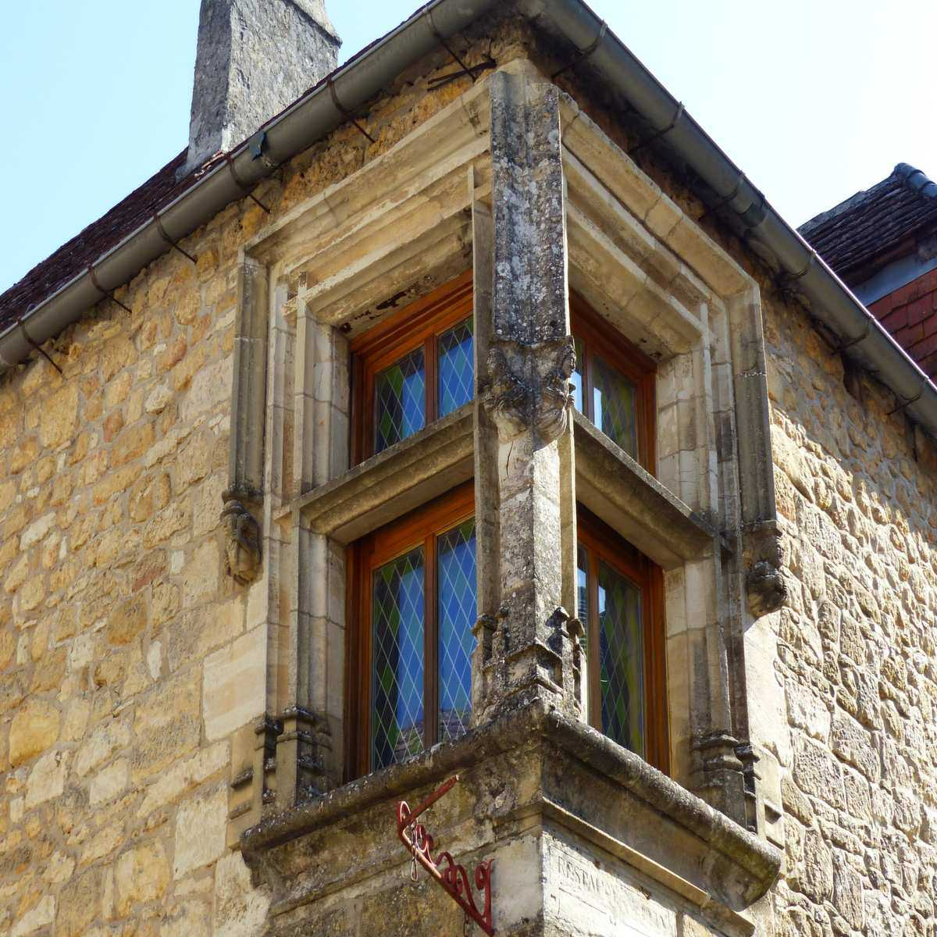

Slide 19
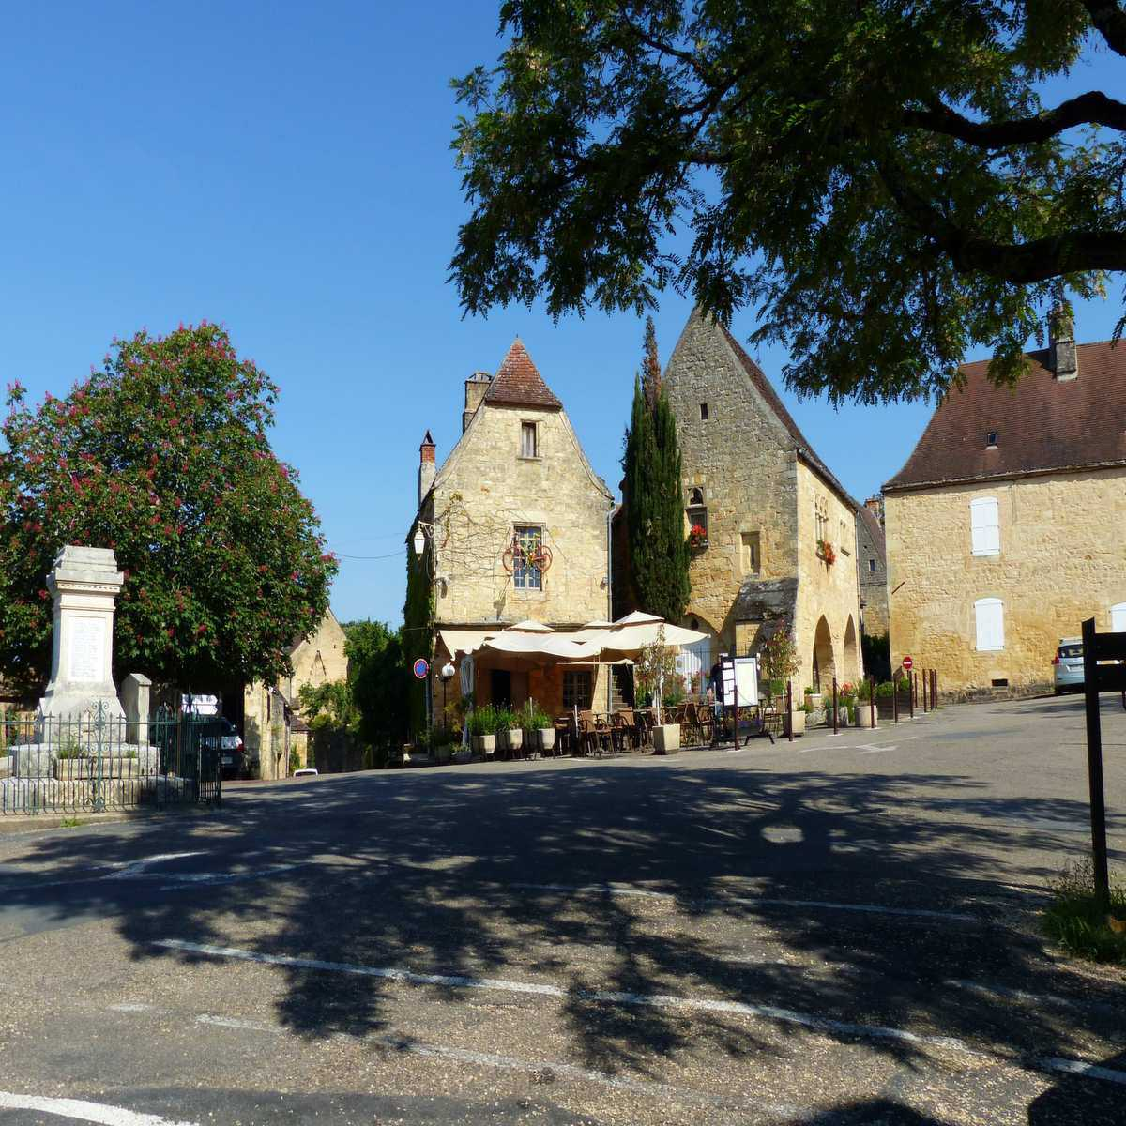
place de la Rode
Domme possède deux places où se pratiquait le commerce : la place de la Halle et la place de la Rode

Slide 20
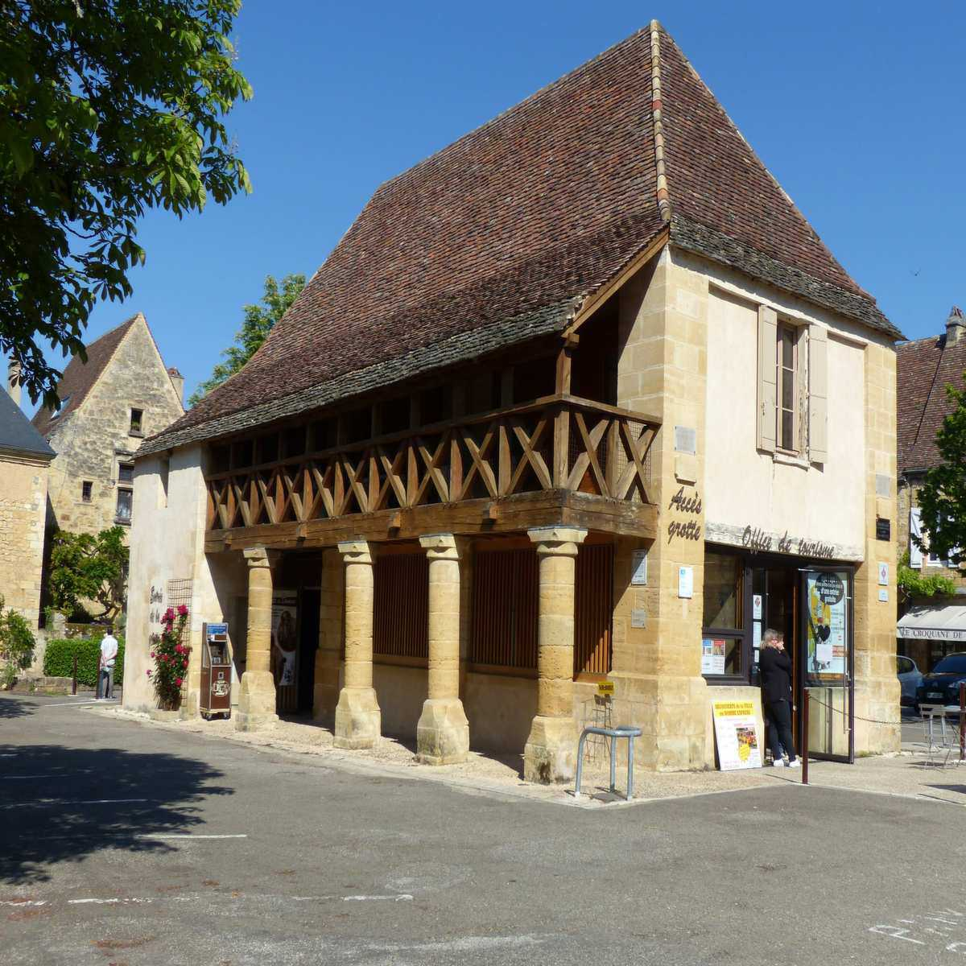
la halle du XVIIIe siècle
la halle sous laquelle se trouvent les grottes qui servaient de refuge aux habitants durant toutes les guerres, guerre de 100ans, de religions.
La présence de halles conférait aux places des bastides un rôle économique. C'était un lieu d'échanges, de foires et marchés et l'emplacement du petit commerce. C'était aussi un centre d'attractions et de réjouissances.

Slide 21
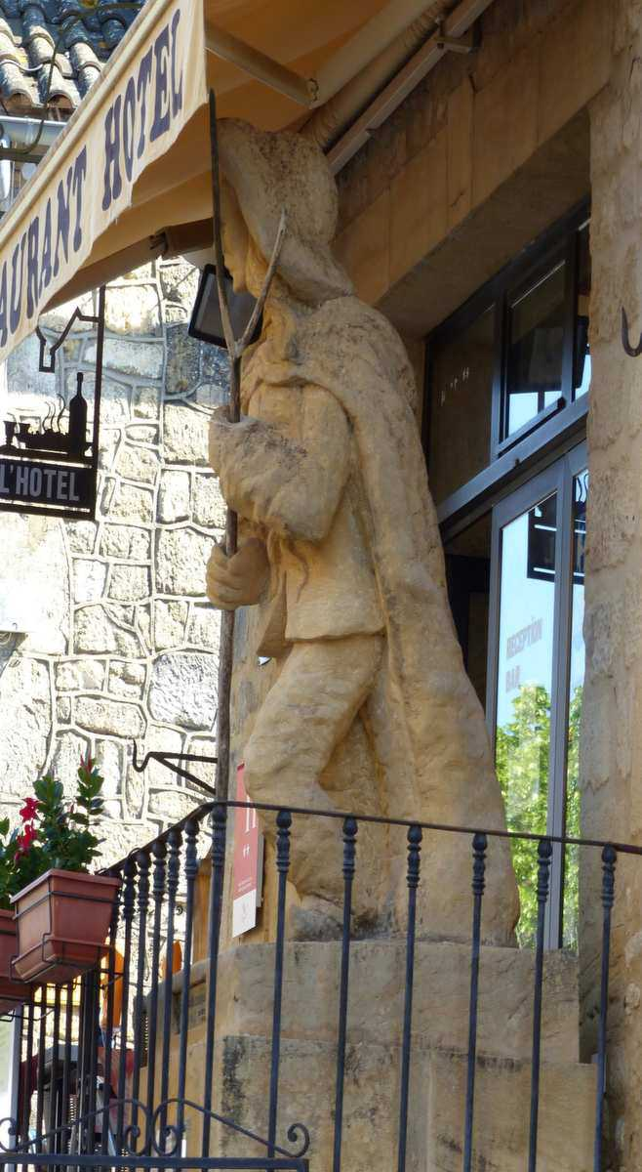
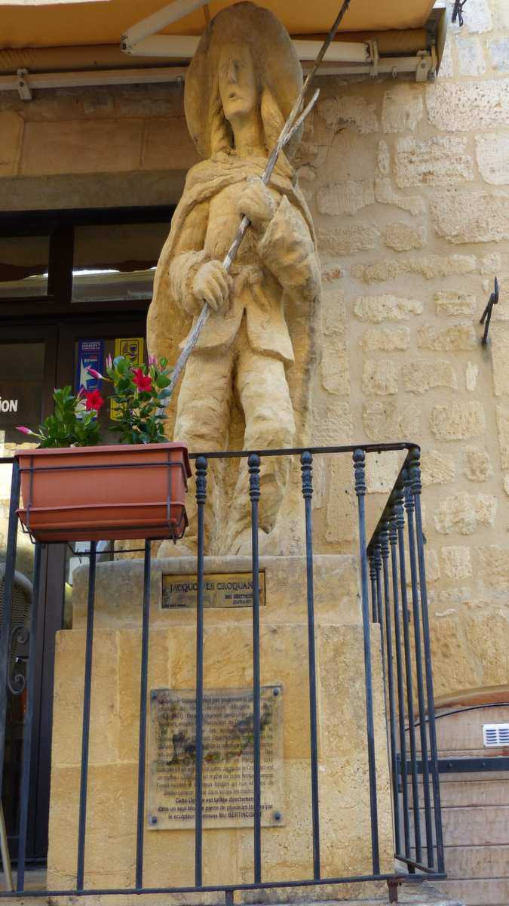
Jacquou le croquant
Cette œuvre est taillée directement dans un seul bloc de pierre de plusieurs tonnes par le sculpteur Dommois.
Mic Bertincourt

Slide 22
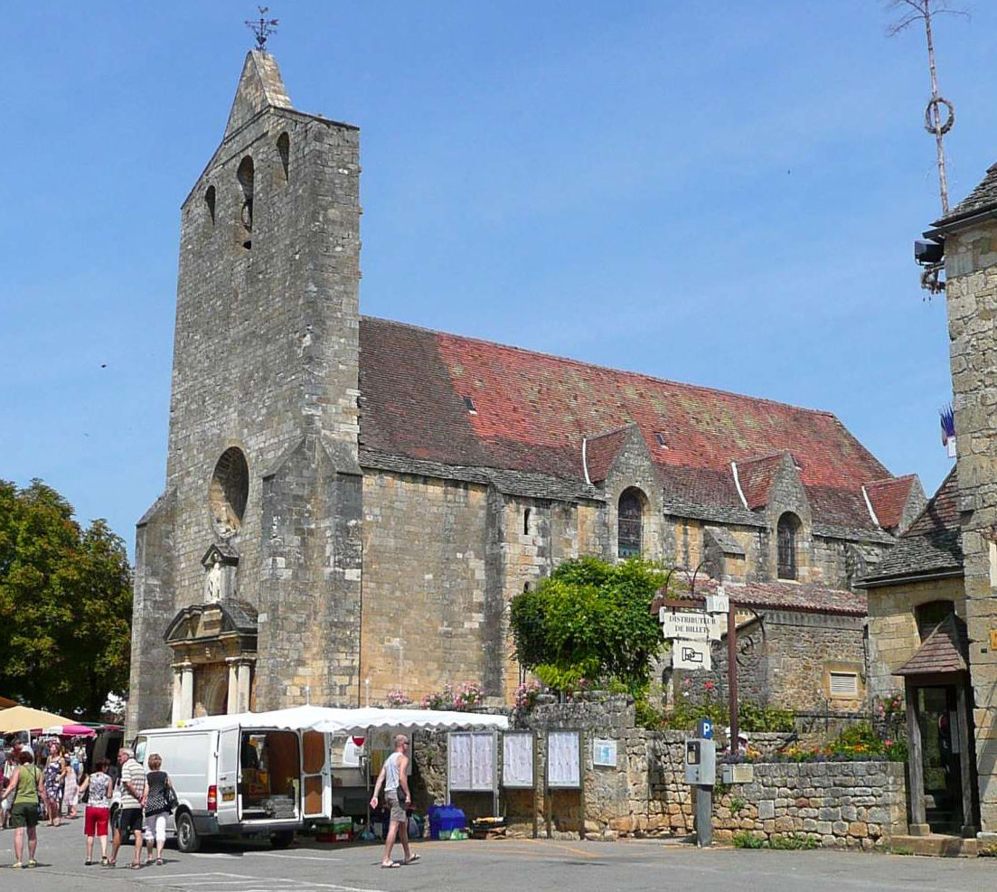
l'église Notre Dame de l'Assomption
Eglise Notre-Dame de l’Assomption de Domme
L’église de Domme date du XVIIe siècle. Elle est construite avec les pierres de l’ancienne église, détruite pendant les guerres de Religion.
C’est le fameux capitaine huguenot Geoffroy de Vivans qui détruit l’église lorsqu’il prend la ville de Domme en 1589.
Quand le culte catholique est rétabli dans la région, en 1622, les habitants utilisent les pierres de l’ancien édifice pour en reconstruire un nouveau, au même emplacement.
L’église est une réalisation d’un maître-maçon de Monpazier. Dotée d’une nef unique et d’un clocher-mur, l’église est vouée à Notre-Dame de l’Assomption.

Slide 23
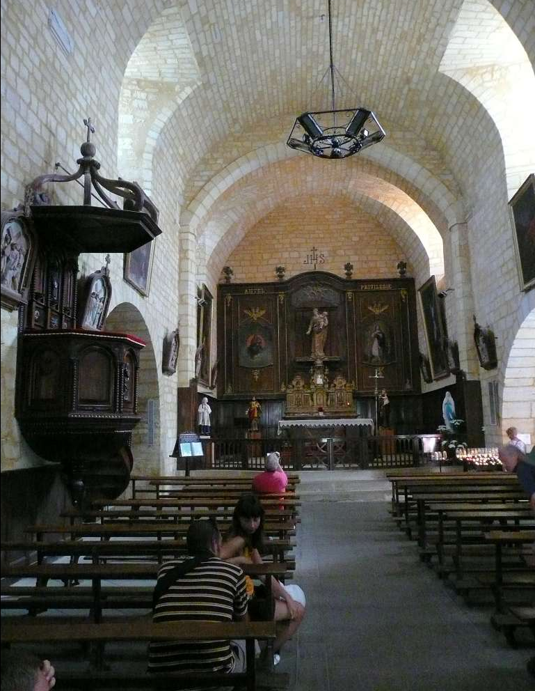
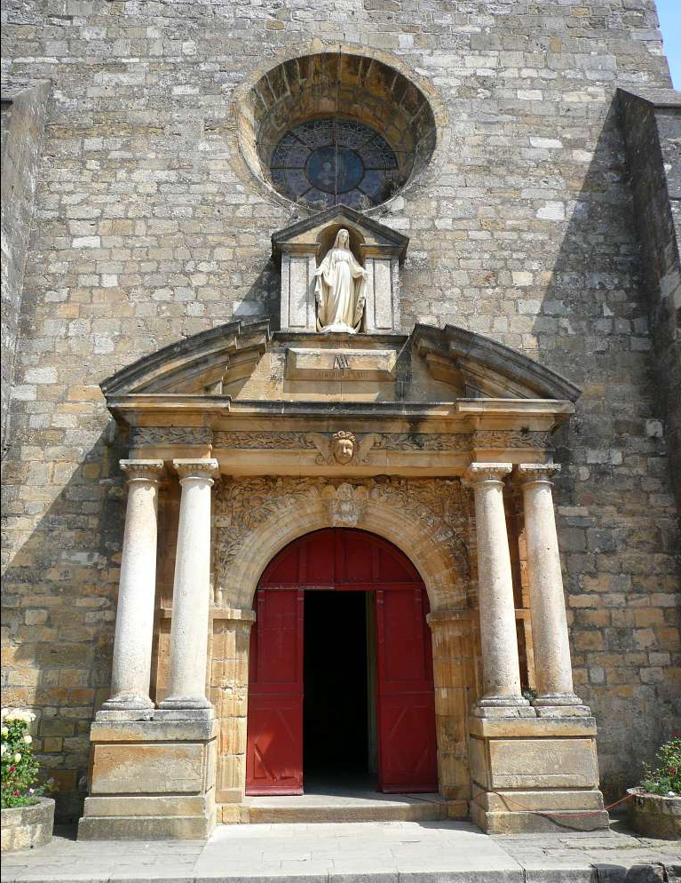

Slide 24
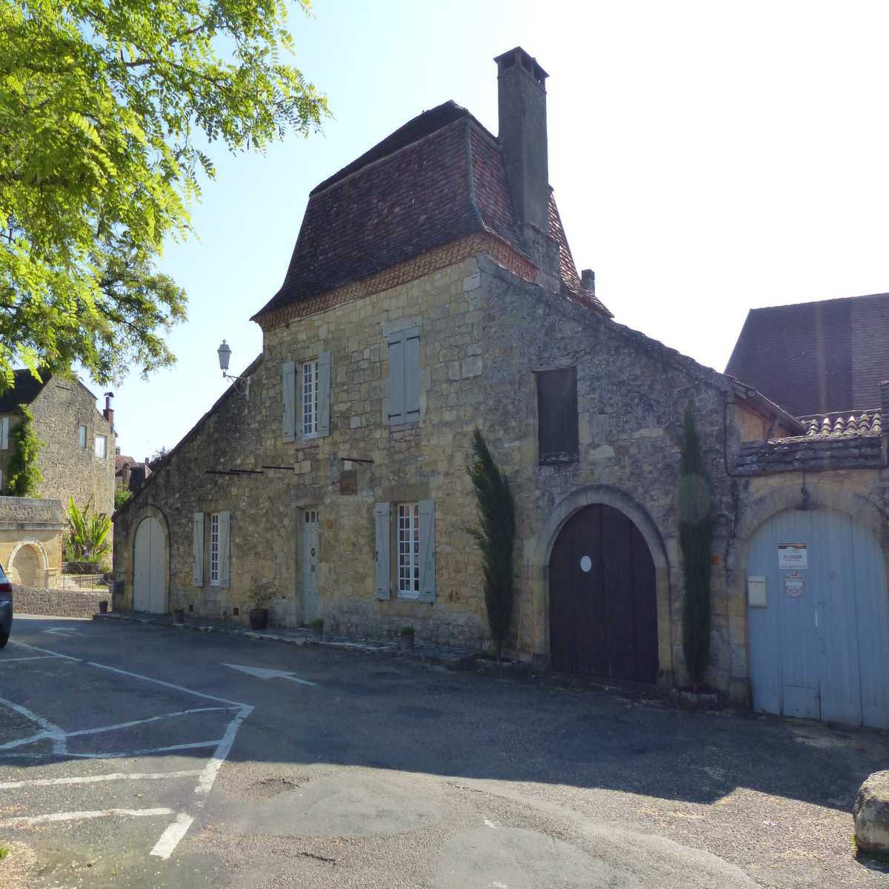
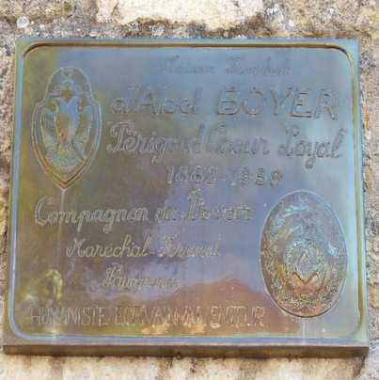
Maison de maître Domme

Slide 25

A Bientôt…!!!
Commentaires du NET et sur Place: photos perso

